Slide 1
Античная цивилизация
Русский язык и литература. 6 класс

Slide 2

Вы узнаете:
Об античной цивилизации ;
Вы сможете:
- передать основную информацию текста через ответы на вопросы;
-определить предлоги по происхождению.
-составить синквейн к слову республика

Slide 3
Ключевые слова :
Античность- равнозначно русскому слову «древность». Под этим словом подразумевается время, когда люди начали строить города и образовывать государства. Обычно слово античность употребляют по отношению к Древней Греции и Древнему Риму.
Цивилизация- ( фр.) 1.Высокая степень общественного развития, возникшая на основе товарного производства, разделения труда и обмена. Цивилизации древности. Античная цивилизация.

Slide 4
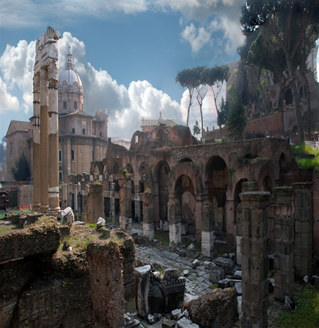
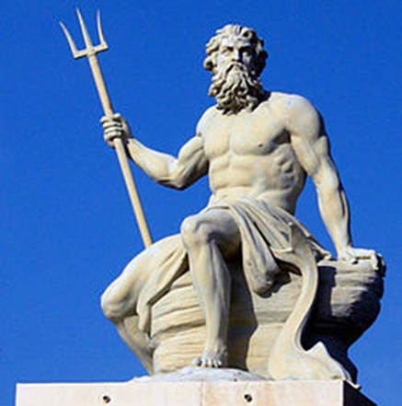
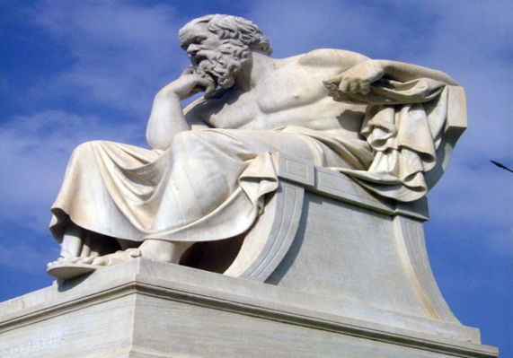
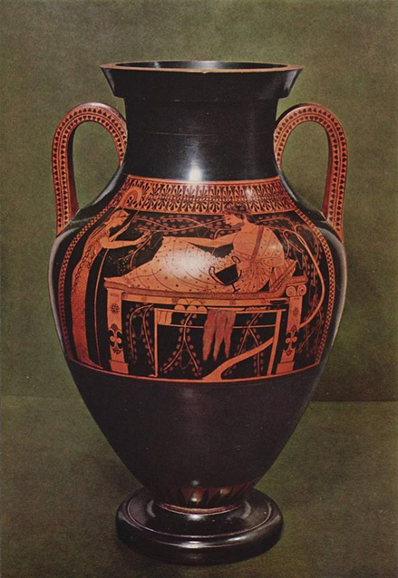
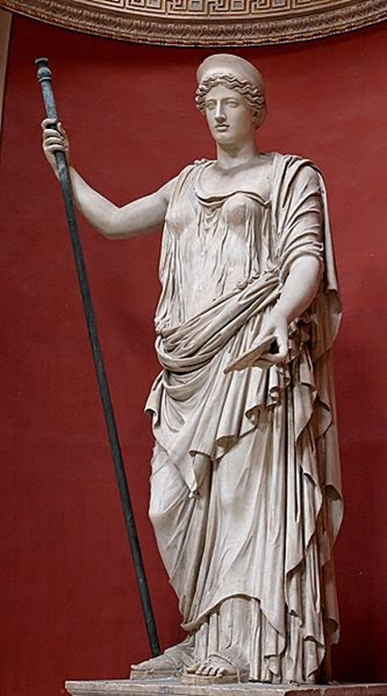
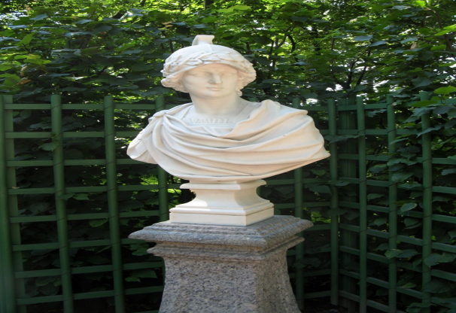
Античная цивилизация
Древнюю Грецию по праву называют колыбелью европейской цивилизации. Многое из того, без чего мы не мыслим существования современного общества, уходит корнями в эту маленькую, но великую страну. Древние греки оказали огромное влияние на мировую историю и культуру, на современный мир. Их литературу читают повсюду, пьесы ставят и по сей день. Система правления, которая впервые была установлена греками, – демократия – в наше время действует в большинстве стран мира. Здесь на сравнительно небольшой территории закладывался античный мир. Высочайших вершин достигла античная цивилизация с такими ярчайшими проявлениями, как философия, изобразительные искусства, республика.

Slide 5
Утверждение «Верю не верю»
Утверждение «Верю не верю»
1. Служебные части речи - это предлоги, частицы, союзы.
2. Служебные части речи изменяются.
3. Предлог – это служебная часть речи, которая выражает зависимость одних слов от других в словосочетании и предложении.
4. Предлог - в переводе с греческого, обозначает «после слова».
5. В русском языке всего около 10 предлогов.
6. Предлог не является членом предложения, но входит в его состав.
7. Предлоги отвечают на вопросы.

Slide 6
Проверьте себя
Утверждение «Верю не верю»
1. Служебные части речи - это предлоги, частицы, союзы. (+)
2. Служебные части речи изменяются. (-)
3. Предлог – это служебная часть речи, которая выражает зависимость одних слов от других в словосочетании и предложении). (+)
4. Предлог - в переводе с греческого, обозначает «после слова». (-)
5. В русском языке всего около 10 предлогов. (-)
6. Предлог не является членом предложения, но входит в его состав. (+)
7. Предлоги отвечают на вопросы. (-)

Slide 7
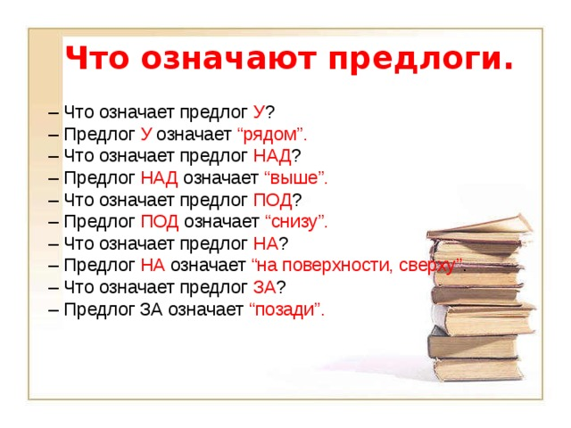
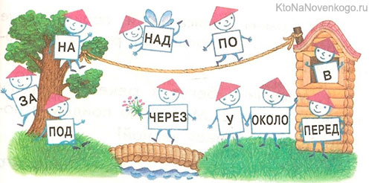
Значения предлогов в картинках

Slide 8
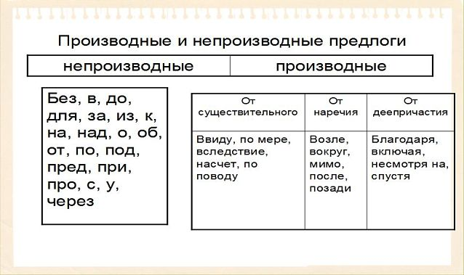
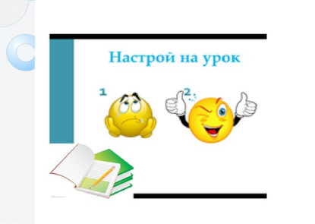
Группы предлогов

Slide 9
Задание 1
Задание :распределите предлоги в две группы: производные и непроизводные.
Вопреки, согласно, благодаря, в течение, от, под, над, об, навстречу, ввиду, вблизи, вокруг, пред, через, в, при.
производные | непроизводные

Slide 10
Проверьте себя
Задание :распределите предлоги в две группы: производные и непроизводные.
Вопреки, согласно, благодаря, в течение, от, под, над, об, навстречу, вблизи, вокруг, пред, через, в, при.
производные | непроизводные
Благодаря,согласно,в течение,вблизи,вокруг,на-встречу . | от,через,об,в,над,под,пред

Slide 11
Задание 2
1.Выпишите и укажите производные и непроизводные предлоги.
2.Прочитайте текст и ответьте на вопросы:
1).В каком году, по легенде ,был основан Рим?
2).Кто,согласно,легенде основал город Рим?
3).Река,на которой стоит Рим?
4).Важнейший политический орган Рима?
5).Что означает слово республика?
Согласно легенде Рим был основан в 753 году до нашей эры братьями-близнецами Ромулом и Ремом. В действительности город существует с тех пор, как латиняне поселились на семи холмах у реки Тибр. В течение времени их деревни слились, образовав город, а на их языке – латыни – говорили позже во всей Римской империи. Сенат был важнейшим политическим учреждением в Риме.
Около 3 500 лет до нашей эры Рим стал республикой. После этого управление государством стало общим делом (по латыни res publica и означает «общее дело»). На народном собрании каждый гражданин мог взять слово и говорить, пока, согласно водяным часам, не закончится его выступление.

Slide 12
Проверьте себя
1.Выпишите и укажите производные и непроизводные предлоги.
2.Прочитайте текст и ответьте на вопросы:
1).В каком году, по легенде ,был основан Рим?
Согласно,легенде Рим был основан в 753 году до н.э
2).Кто,согласно легенде основал город Рим?
Согласно,легенде город Рим основали братья-близнецы Ромул и Рем.
3).Река,на которой стоит Рим?
На берегу реки Тибр возник город Рим.
4).Важнейший политический орган Рима?
Сенат был важнейшим политическим учреждением в Риме.
5).Что означает слово республика?
По латыни слово res publica и означает «общее дело».
производные: согласно, в течение, около | непроизводные: с,на,у,во, в

Slide 13
Задание
Составить синквейн к слову республика
Синквейн – это не простое стихотворение, а стихотворение, написанное по следующим правилам:
1 строка – одно существительное, выражающее главную тему cинквейна.
2 строка – два прилагательных, выражающих главную мысль.
3 строка – три глагола, описывающие действия в рамках темы.
4 строка – фраза, несущая определенный смысл.
5 строка – заключение в форме существительного (ассоциация с первым словом).

Slide 14
Примерные ответы
Синквейн к слову республика
1. Республика
2.любимая,родная
3.развивается,славится,расцветает
4.Моя республика-Казахстан.
5.государство

Slide 15
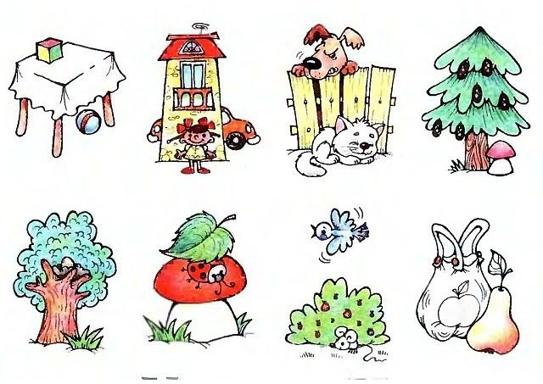
Задание -закрепление

Slide 16

Рефлексия учебной деятельности
Давайте вспомним, какую цель мы поставили в начале урока и что вы узнали:
-об античной цивилизации Древней Греции и Древнего Рима;
-написали синквейн на слово республика;
-использовали предлоги в предложениях;
-смогли различить предлоги по структуре и по происхождению;

Slide 17

Рефлексия настроения и эмоционального состояния
Возьмите листочек, изобразите свое настроение и эмоциональное состояние.

Slide 18
Баршаға қолжетімді, сапалы білім!
Үш тілді
Цифрлы Қазақстан
Нәтижелі
Қол
жетімді
Дербес оқыту
Тиімді
Білімді бағалау
Заманауи технология
Качественное образование,
доступное всем!

